Slide 1
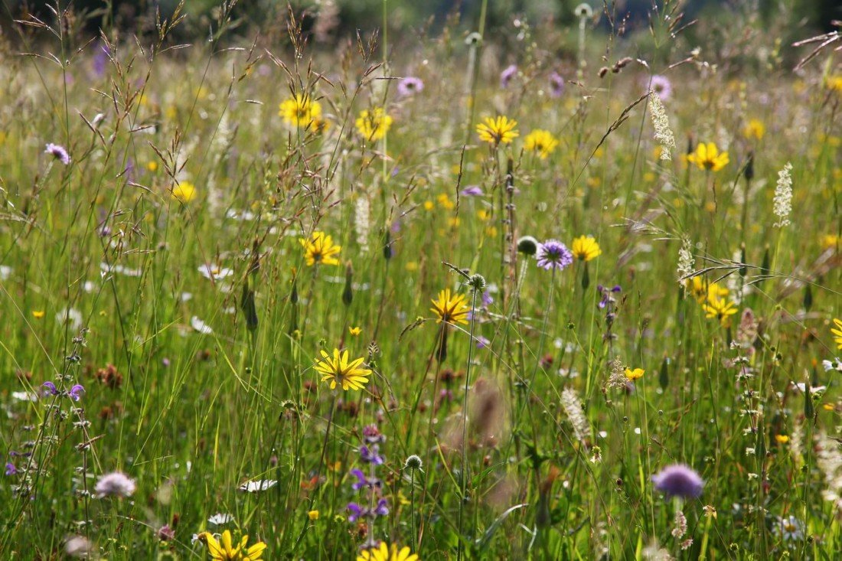
NA TRAVNIKU…
Ines Pozderec

Slide 2
POGOVOR O RASTLINAH…
Ob vsaki fotografiji se skupaj pogovorite.
Ali si že videl/a kje to rožo?
Kakšne barve je?
Si jo že poduhal/a? Meniš, da diši?
Katere živali obiskujejo rože ter se sladkajo z nektarjem in pridobivajo cvetni prah?

Slide 3
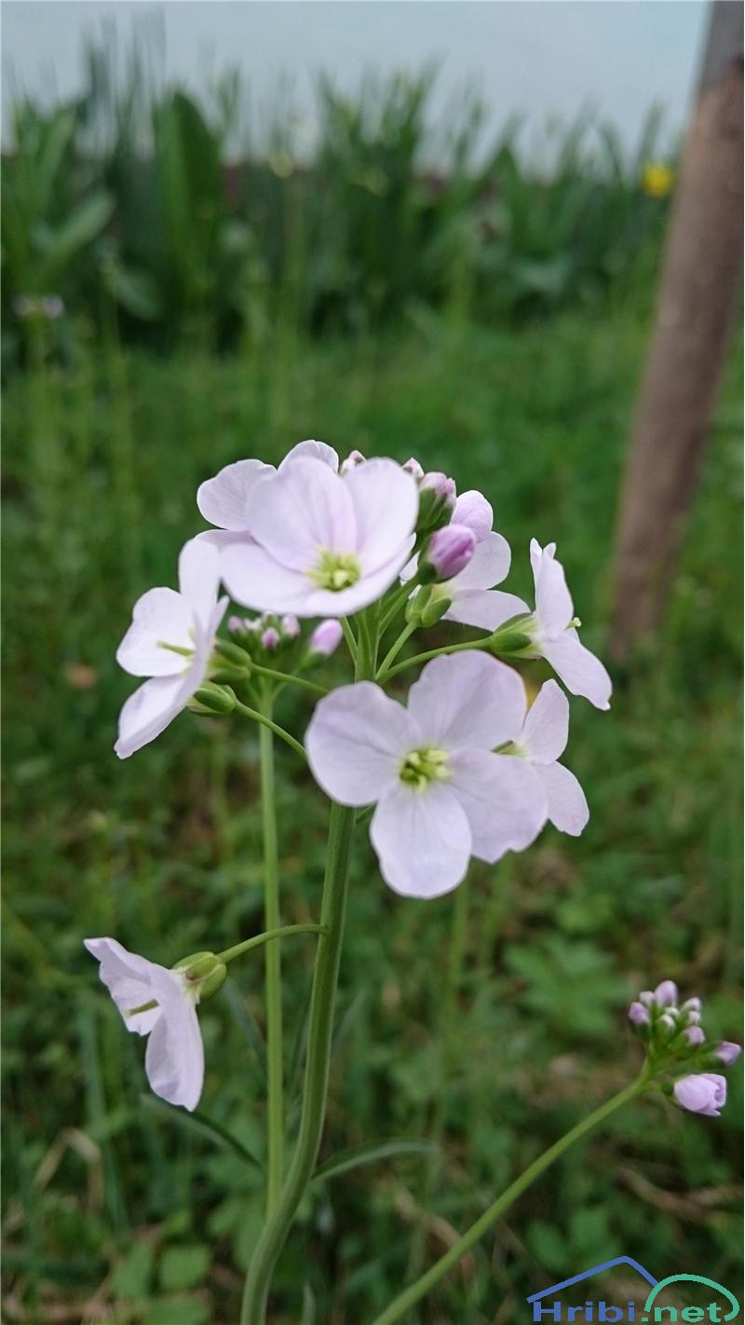
TRAVNIŠKA PENUŠA

Slide 4
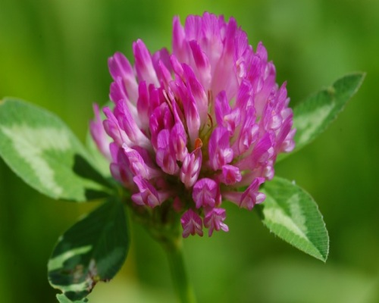
ČRNA DETELJA

Slide 5
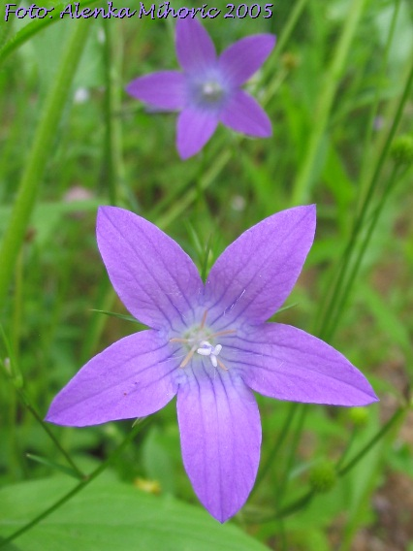
RAZPROSTRTA ZVONČICA

Slide 6
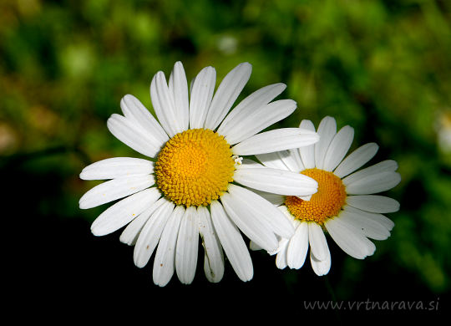
IVANJŠČICA

Slide 7
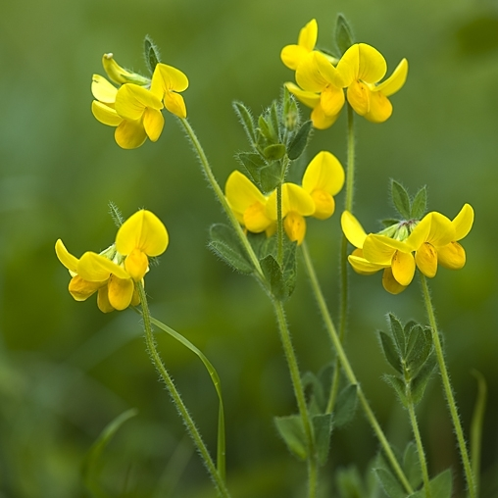
NAVADNA NOKOTA

Slide 8
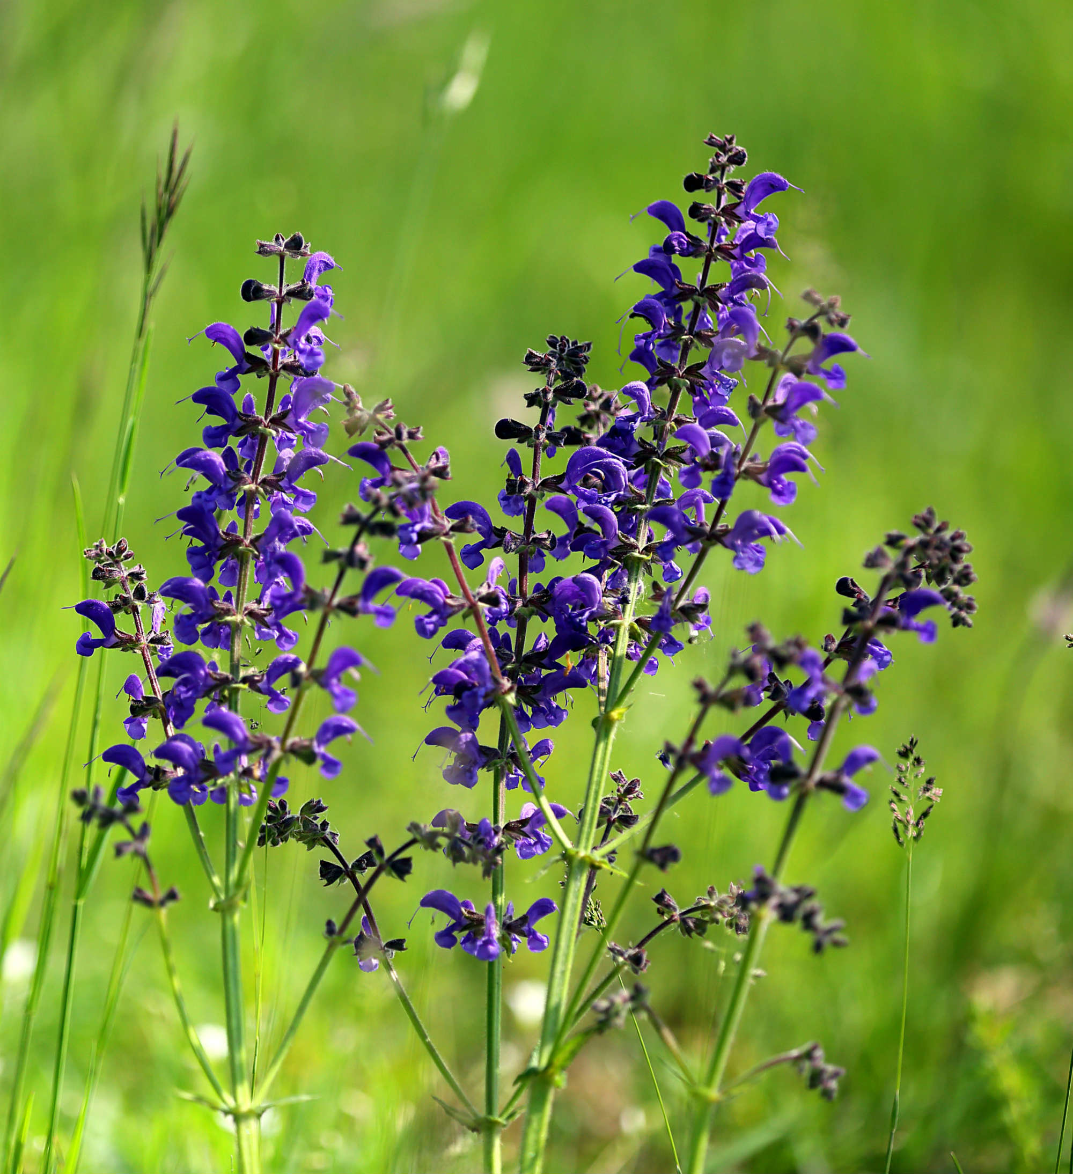
TRAVNIŠKA
KADULJA

Slide 9
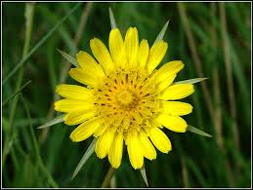
TRAVNIŠKA KOZJA BRADA

Slide 10
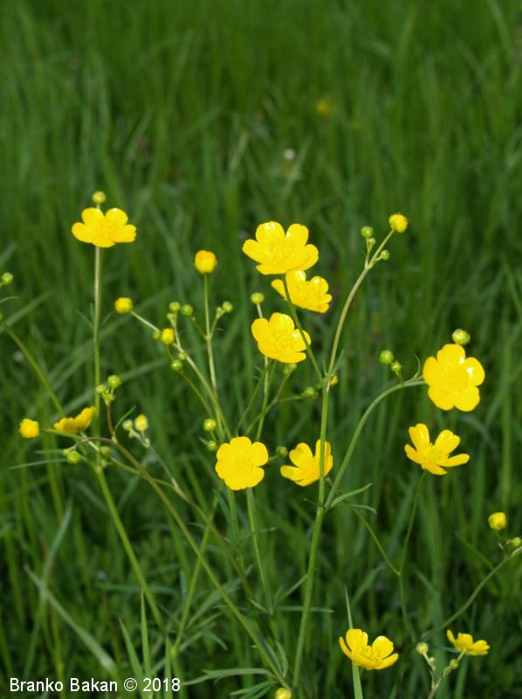
ZLATICA

Slide 11
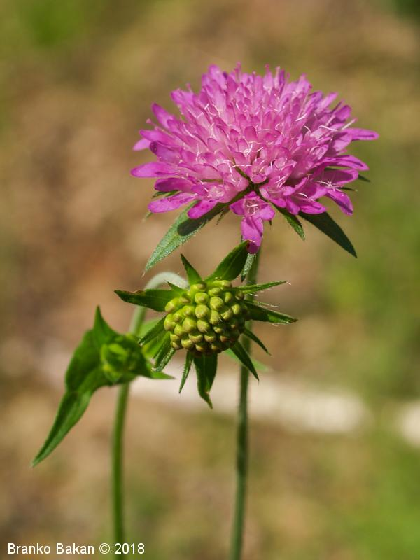
NJIVSKO
GRABLJIŠČE

Slide 12
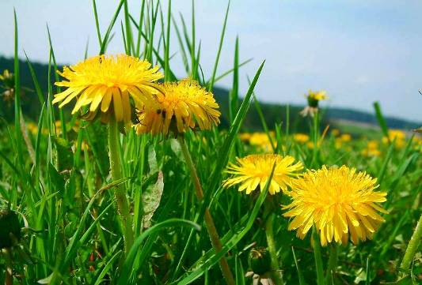
REGRAT

Slide 13
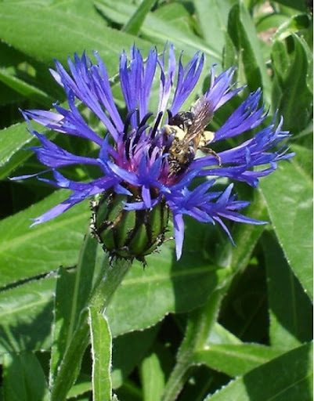
GORSKI GLAVINEC

Slide 14
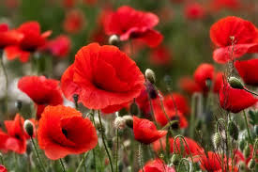
MAK

Slide 15
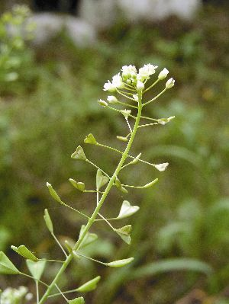
NAVADNI PLEŠEC

Slide 16
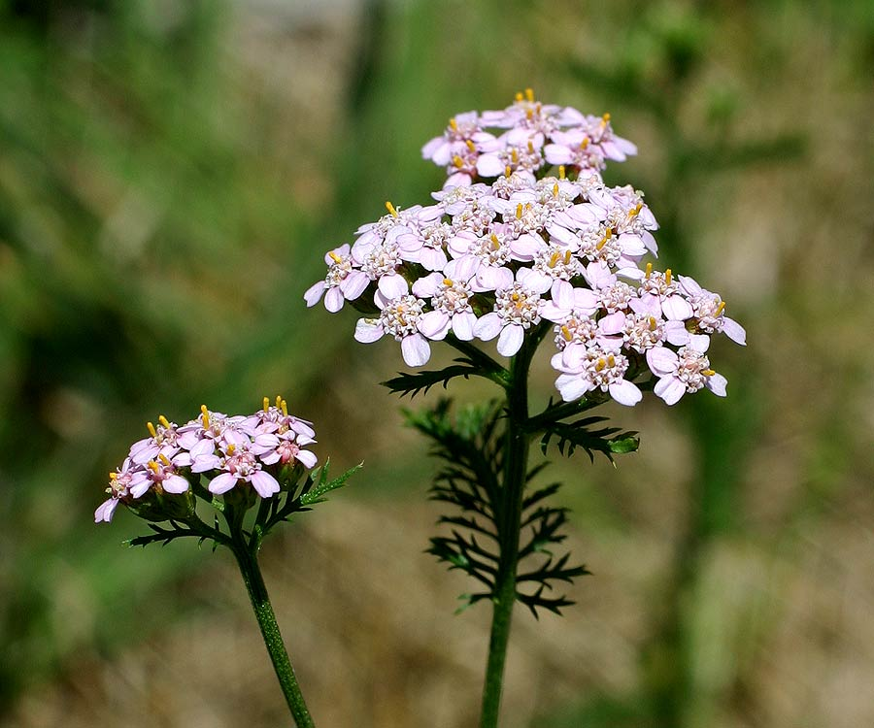
RMAN

Slide 17
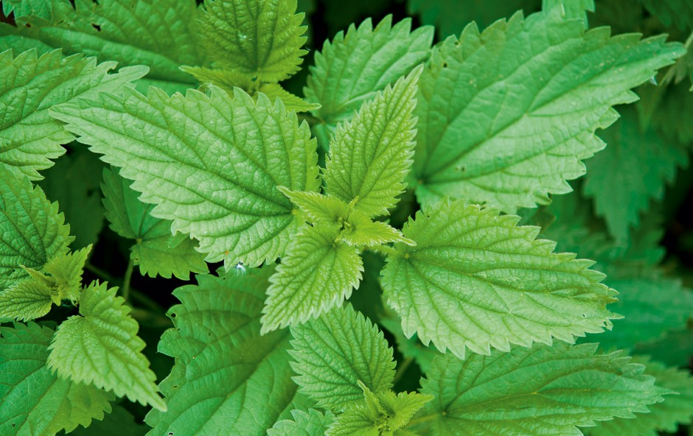
KOPRIVA

Slide 18
Nekatere rastline še spijo…tako, da boš moral/a travnik obiskati še maja in junija, da jih boš našel/a…☺

